Slide 1
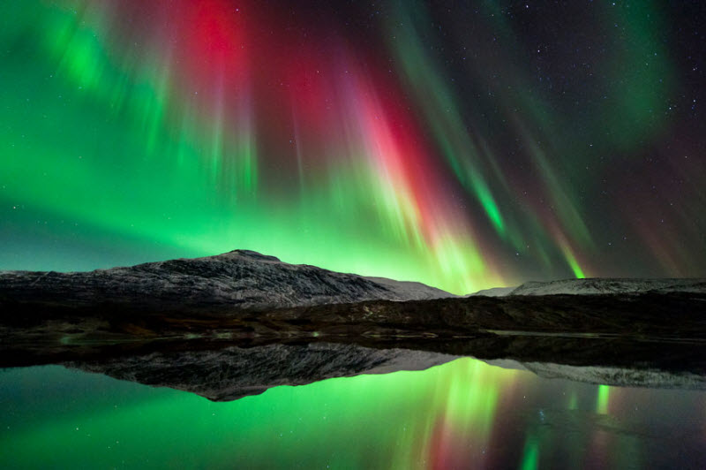
Люмінесценсія
Виконала
Учениця 11-А класу
Родіонова Євгенія

Slide 2
План
Що таке люмінесценція?
Класифікація видів люмінесценції.
Полярне сяйво.
Закон Стокса.
Використання люмінесценції.
Спектроскопія.
Список використаної літератури.

Slide 3


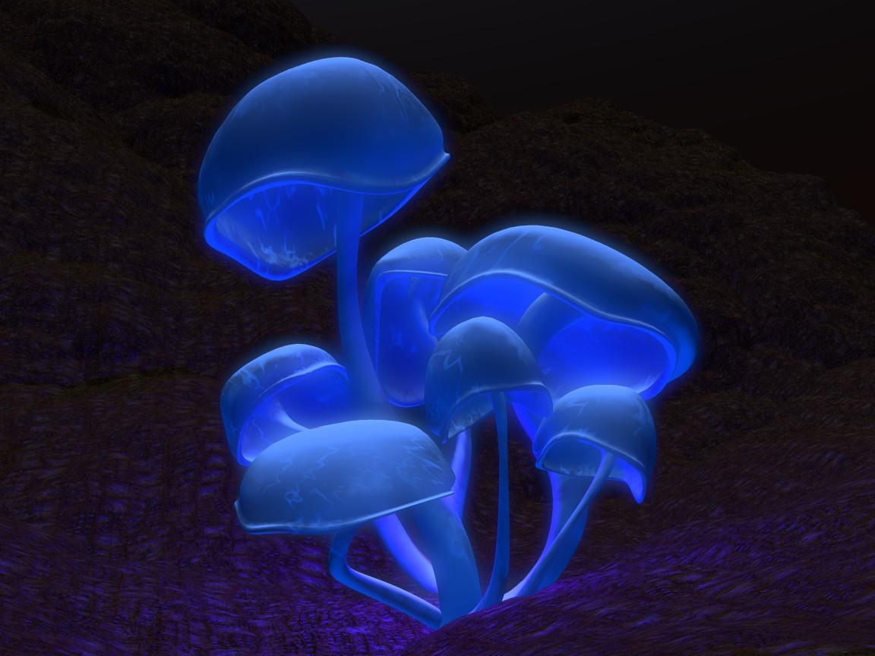
Люмінесценція - нетеплове світіння речовини, що відбувається після поглинання ним енергії збудження
Вперше люмінесценція була описана в XVIII столітті. У встановленні основних законів , а також в розвитку її вживань виняткове значення мали роботи радянської школи фізиків, створеної С. І. Вавіловим.

Slide 4
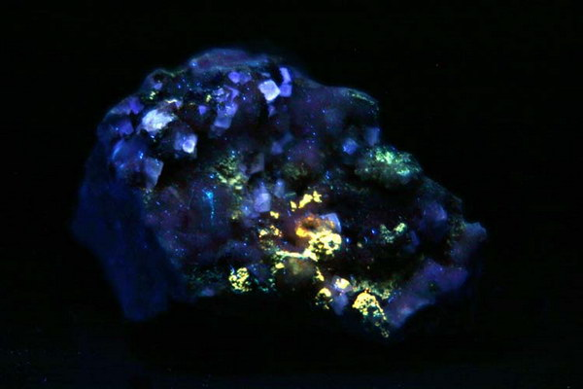
Люмінесцентне випромінювання виникає за рахунок квантових переходів атомів,іонів, молекул зі збудженого стану в основний чи менш збуджений, тому кожен атом, іон чи молекула люмінофора є центром люмінесценції.
Речовина, у якій спостерігається люмінесценція, називається люмінофором.

Slide 5
Класифікація видів люмінесценції
По тривалості свічення
По механізму елементарних процесів
За типом збудження
Фосфоресценція
(довготривала)
Флуоресценція
(короткотривала)
Резонансна
Спонтанна
Вимушена
Рекомбінаційна
Фотолюмінесценція
Рентгенолюмінесценція
Катодолюмінесценція
Хемолюмінесценція
Кріолюмінесценція
Електролюмінесценція
Триболюмінесценція
Радіолюмінесценція
Термолюмінесценція
тощо.

Slide 6
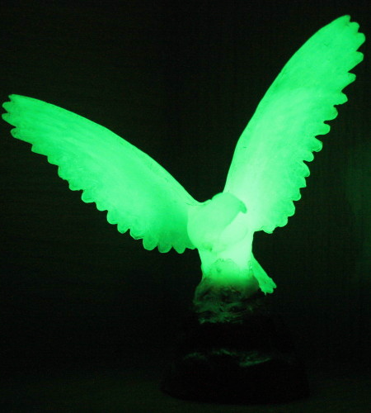
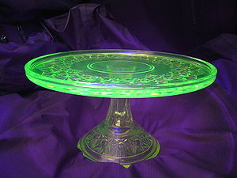
Фосфоресценція – довготривале світіння
Флуоресценція –
коротке світіння

Slide 7
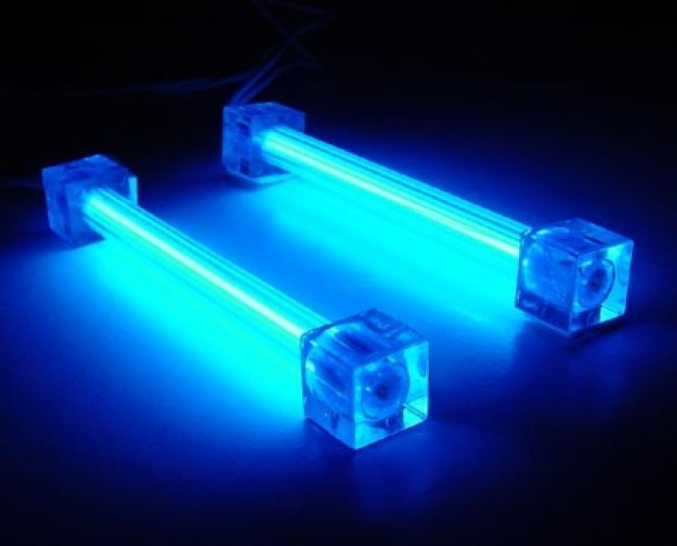
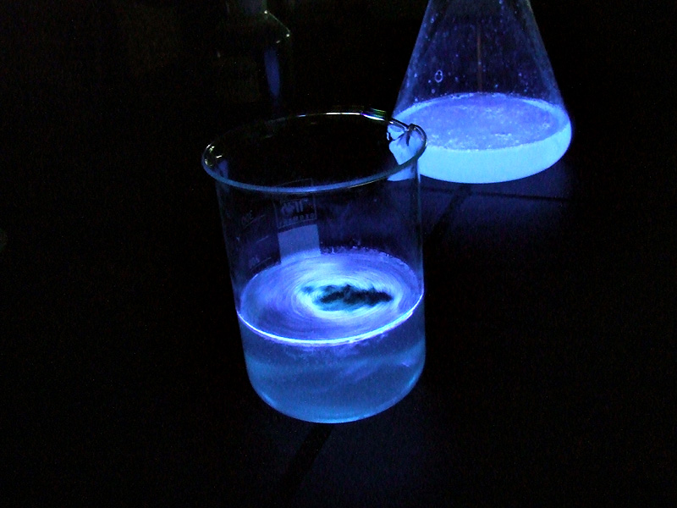
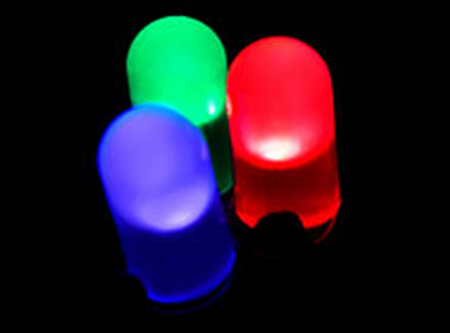
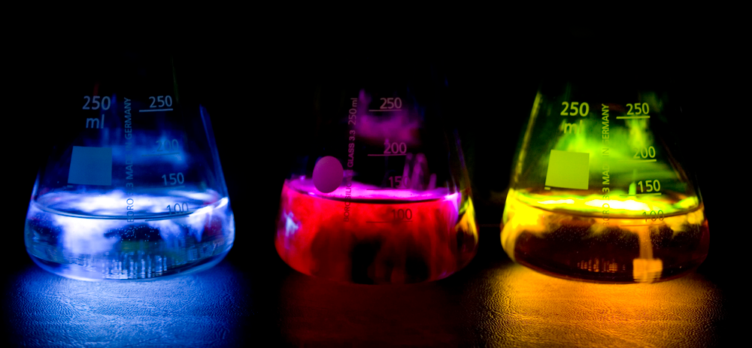
Електролюмінесценція- виникає при пропущенні електричного струму через певні типи люмінофорів. Свічення газів під час проходження через них електричного струму, а також свічення кристалів під дією електричного поля
Хемолюмінесценція – люмінесценція тіл, викликана хімічною реакцією (наприклад, світіння фосфору при повільному окисненні).

Slide 8

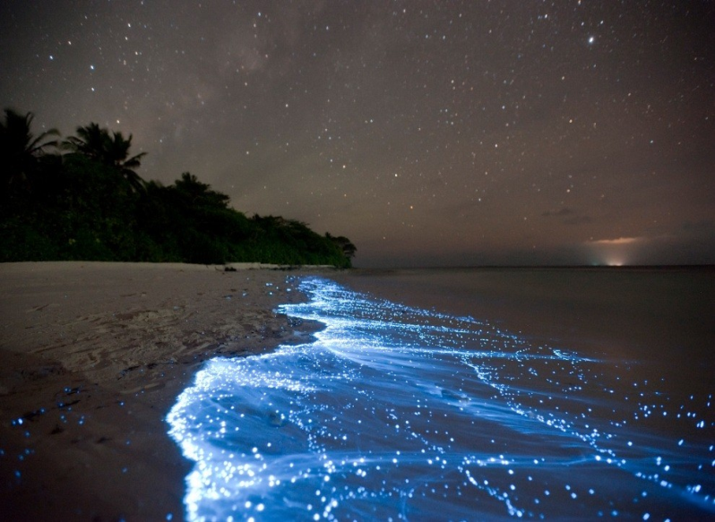
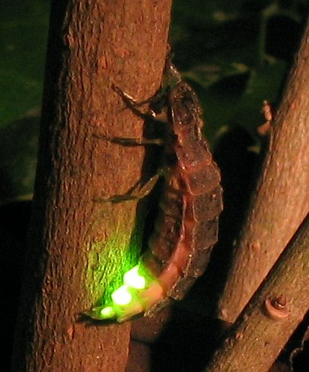
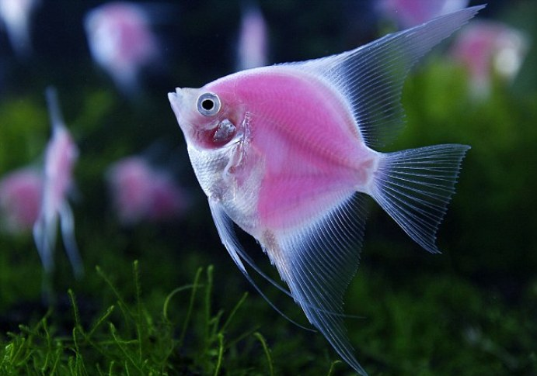
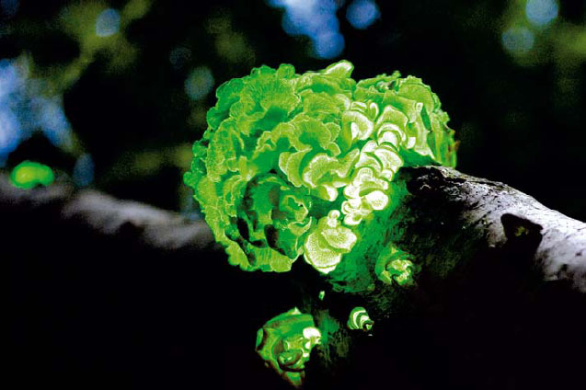
Біолюмінесце́нція — світіння живих організмів

Slide 9
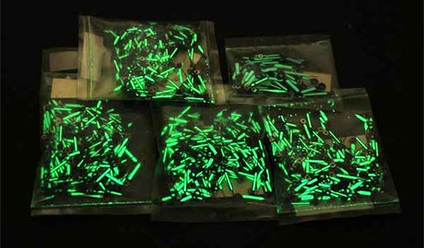
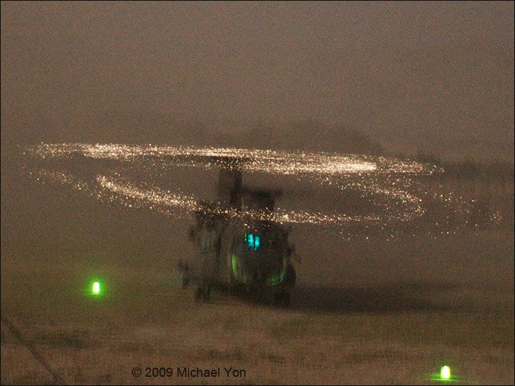
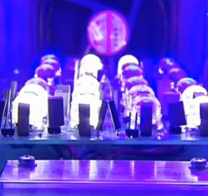
Радіолюмінесценція - світіння люмінесцентних речовин під дією швидких часток - продуктів радіоактивного розпаду (α- і β-променів, а також жорсткої радіації γ-променів) і космічної радіації.
Триболюмінесценція - люмінесценція, що виникає при розтиранні, роздавлюванні або розколюванні кристалів
Рентгенолюмінесценція – люмінесценція, викликана вбиранням рентгенівських променів.
Катодолюмінесце́нція — різновид люмінесценції, світіння, спричинене електронами, які отримують великі швидкості під дією електричного поля
Кріолюмінесценція - спонтанне випромінювання світла при швидкому заморожуванн

Slide 10
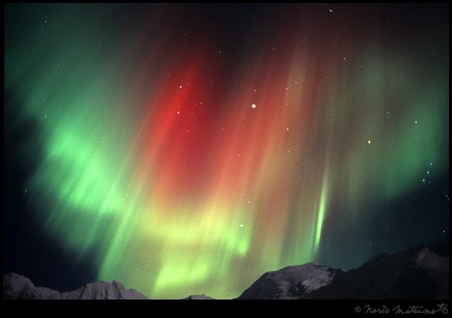
Поля́рне ся́йво — оптичне явище у верхніх шарах атмосфери, світіння окремих ділянок нічного неба, що швидко змінюється.

Slide 11
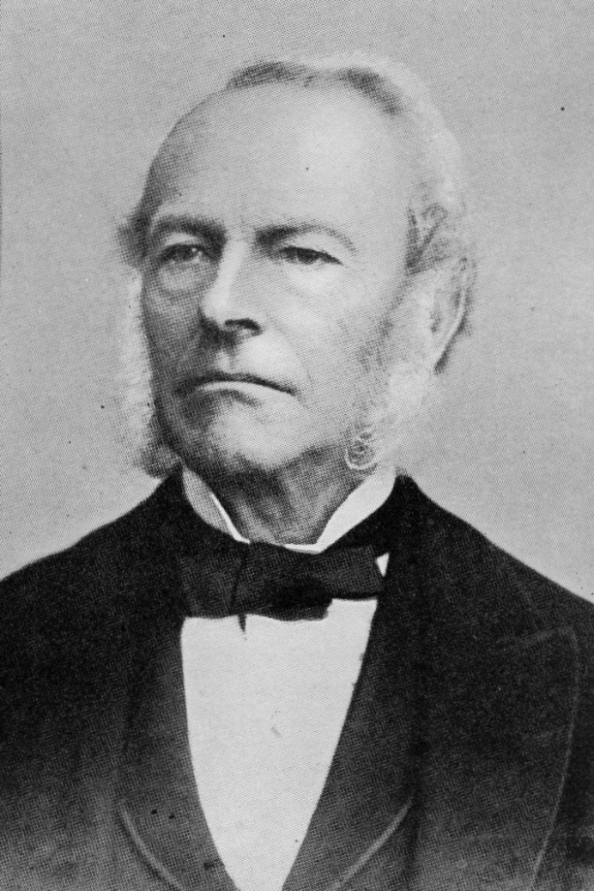
Закон Стокса
Довжина хвилі світла, що випускається люмінесціюючою речовиною, завжди більша або дорівнює довжині світлової хвилі, падаючої на цю речовину

Slide 12
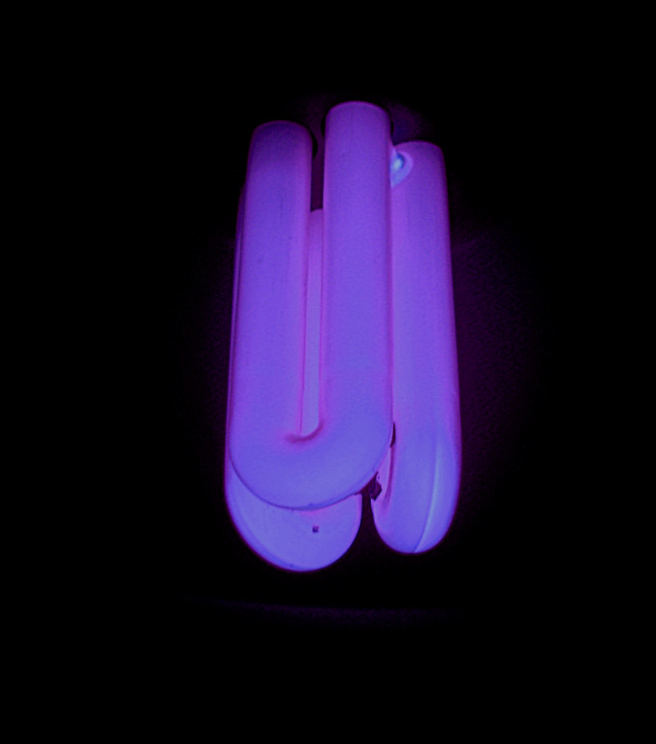
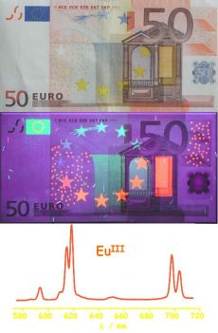
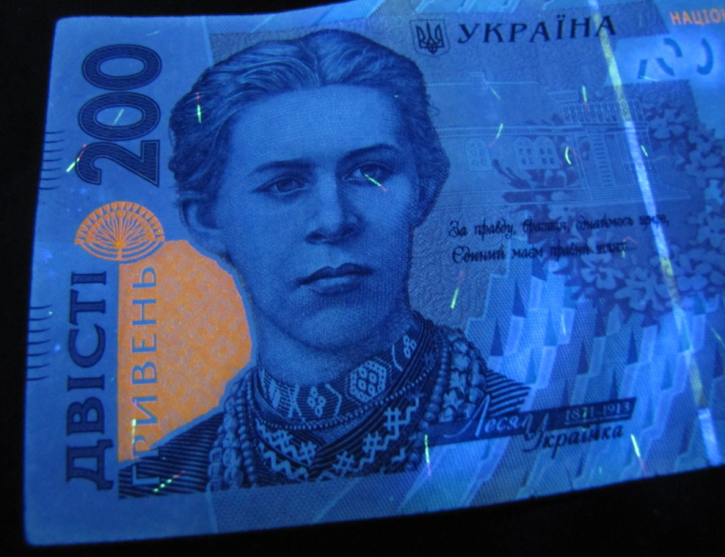
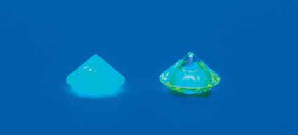
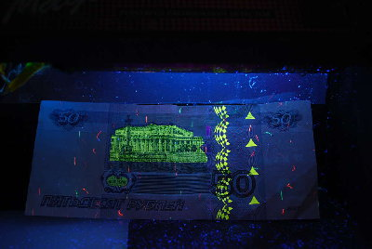
Люмінесценцію широко використовують в електропроменевих приладах, світлотехніці, дефектоскопії та люмінесцентному аналізі.
Люмінесценція мінералів є їх важливою діагностичною ознакою.

Slide 13
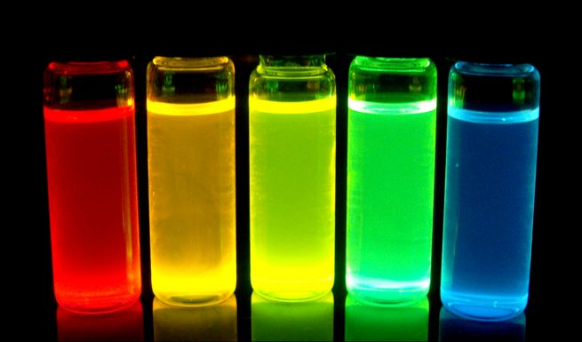
Спектроскопія
Вивчення люмінесценції — один із головних методів оптичної спектроскопії. Вивчають звичайно спектр випромінювання, спектр збудження й кінетику згасання люмінесценції.
Існує також метод термостимульваної люмінесценції, коли речовину опромінюють при низькій температурі, за якої процеси релаксації збуджень затримані, а потім її повільно підігрівають і вона починає світитися при певній температурі.

Slide 14
Список використаної літератури
http://znaimo.com.ua
http://vseslova.com.uа
http://uk.wikipedia.org

Slide 15
Дякую за увагу!

